Slide 1


8 - 2
الكسور الدالة على أكثر من جزء
أ.أحـمـد الأحـمـدي @ahmad9963

Slide 2
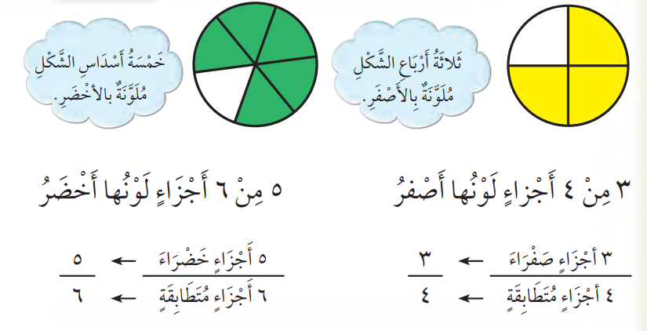
فكرة الدرس
أمثل الكسر الدال على أكثر من جزء واحد من أجزاء الكل المتطابقة ، وأقرؤه وأكتبه .
أ.أحـمـد الأحـمـدي @ahmad9963

Slide 3

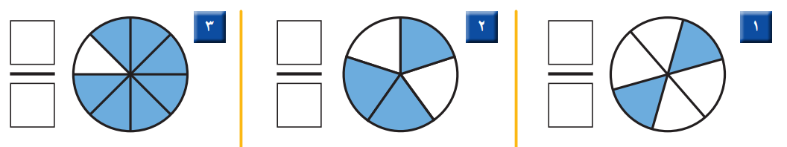
أ.أحـمـد الأحـمـدي @ahmad9963

Slide 4
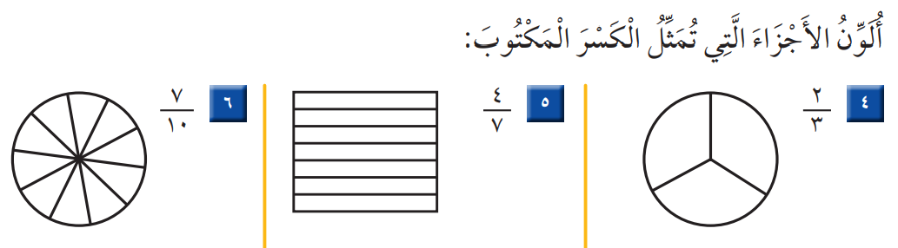
أ.أحـمـد الأحـمـدي @ahmad9963

Slide 5
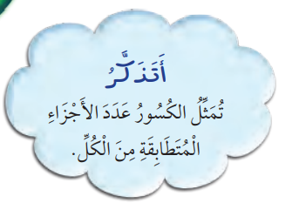
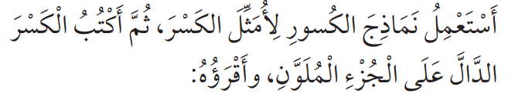

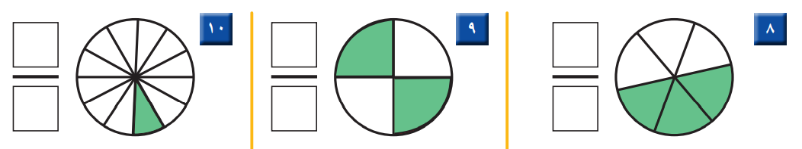
أ.أحـمـد الأحـمـدي @ahmad9963

Slide 6
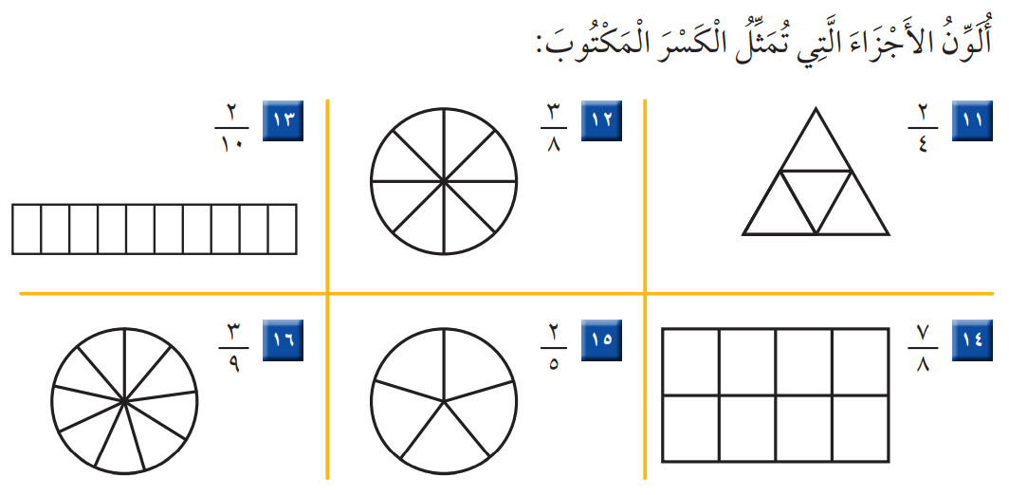

Slide 7

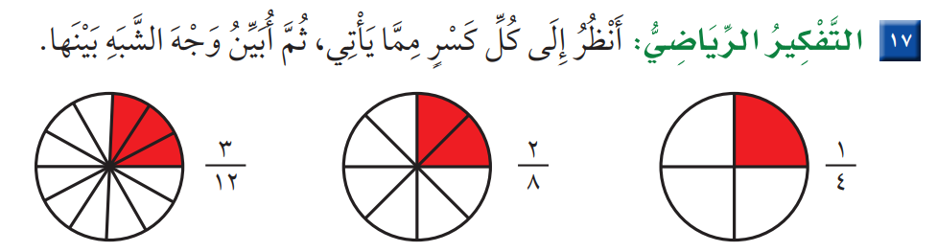
أ.أحـمـد الأحـمـدي @ahmad9963

